Slide 1
TEMA DO SITE:
Site focado em aluguel de veiculos!

Slide 2
PUBLICO ALVO:
B2C
Viajantes de negócios: Profissionais que precisam se deslocar com frequência para reuniões, eventos ou visitas a clientes. Eles buscam locadoras de veículos que ofereçam conveniência, opções de veículos adequados às suas necessidades e um serviço eficiente.
Turistas: Tanto turistas nacionais quanto internacionais que desejam explorar uma região ou país durante suas férias. Eles estão em busca de locadoras de veículos que ofereçam uma ampla variedade de opções de carros, desde compactos até veículos de luxo, para garantir uma experiência de viagem confortável e conveniente.
Profissionais autônomos: Freelancers ou profissionais autônomos que precisam de um veículo temporariamente para atender seus clientes ou realizar tarefas no dia a dia do trabalho. Eles valorizam a flexibilidade de alugar um veículo por períodos de curta ou média duração, sem a necessidade de comprometer-se com a compra de um carro.
Eventos especiais e cerimônias: Indivíduos que precisam de carros de luxo ou veículos especiais para ocasiões especiais, como casamentos, festas de formatura, sessões de fotos ou eventos de gala. Eles buscam locadoras que ofereçam veículos de alta categoria, bem cuidados e personalizados para tornar suas ocasiões memoráveis.

Slide 3
JUSTIFICATIVA DO DESING:
#B2101F (Vermelho escuro) na psicologia das cores:
Na psicologia das cores, o vermelho é uma cor que evoca emoções intensas e energéticas. O vermelho escuro, como o #B2101F, possui uma tonalidade mais profunda e sofisticada, transmitindo uma sensação de poder, confiança e força. Essa cor é frequentemente associada a sentimentos de paixão, devoção e determinação.
Justificativa: A escolha do vermelho escuro (#B2101F) em uma estratégia de design ou branding pode ser justificada pela poderosa influência que essa cor tem sobre as emoções e percepções. Aqui estão algumas razões para considerar o vermelho escuro:
Paixão e Energia: O vermelho escuro é carregado com uma energia intensa e apaixonada, capaz de despertar emoções fortes. Essa tonalidade pode ser uma escolha estratégica para transmitir entusiasmo e emoção, especialmente em marcas ou campanhas relacionadas a setores como moda, entretenimento ou esportes.
Confiança e Poder: O vermelho escuro também pode ser associado a sentimentos de confiança, autoridade e poder. Essa cor pode ser utilizada em logotipos ou marcas que desejam transmitir uma imagem de liderança e segurança, como em empresas de consultoria, advocacia ou serviços financeiros.
Sofisticação e Elegância: O vermelho escuro tem uma qualidade intrigante e sedutora, que pode adicionar um toque de elegância e sofisticação a uma marca ou produto. Essa cor é frequentemente encontrada em segmentos como moda de alta costura, joalheria ou marcas de luxo, que buscam transmitir exclusividade e refinamento.

Slide 4
JUSTIFICATIVA DO DESING:
#65212A (Marrom escuro) na psicologia das cores:
Na psicologia das cores, o marrom é frequentemente associado a características como estabilidade, aconchego e confiabilidade. O marrom escuro, representado pelo código de cor #65212A, possui uma tonalidade mais profunda e rica, transmitindo uma sensação de solidez, seriedade e rusticidade. Essa cor é frequentemente utilizada para transmitir a ideia de autenticidade, conexão com a natureza e um certo toque de sofisticação.
Justificativa: A escolha do marrom escuro (#65212A) em uma estratégia de design ou branding pode ser justificada por algumas razões notáveis:
Estabilidade e confiabilidade: O marrom escuro é uma cor sólida e confiável, que remete à ideia de estabilidade e resiliência. Essa tonalidade pode ser uma escolha acertada para transmitir a sensação de durabilidade e segurança, sendo adequada para marcas relacionadas a setores como construção, arquitetura, finanças ou serviços profissionais.
Conexão com a natureza: O marrom escuro é frequentemente associado a elementos naturais, como madeira, terra e pedra. Essa cor pode evocar uma sensação de conexão com a natureza, trazendo uma atmosfera orgânica e acolhedora. Portanto, é uma opção interessante para marcas ou produtos relacionados ao meio ambiente, sustentabilidade ou saúde natural.
Simplicidade e rusticidade: O marrom escuro pode transmitir uma imagem de rusticidade e autenticidade. Essa cor é frequentemente encontrada em marcas e designs que buscam comunicar uma estética mais rústica, voltada para produtos artesanais, rurais ou tradicionais. Pode ser uma escolha eficaz para marcas de alimentos orgânicos, produtos naturais ou marcas focadas em artesanato.

Slide 5
JUSTIFICATIVA DO DESING:
#B2101F
#B2101F
#B2101F

Slide 6
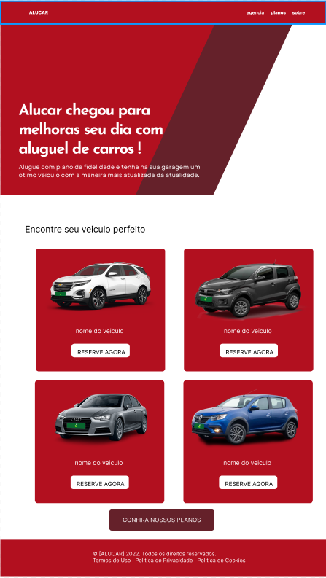
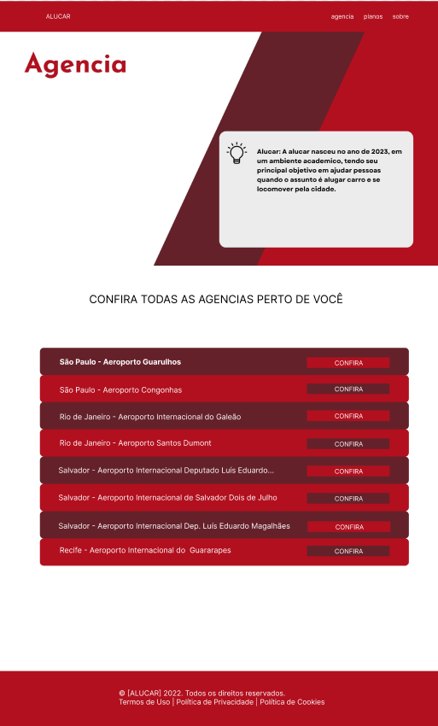
Pagina index/Home
Pagina Agencia

Slide 7
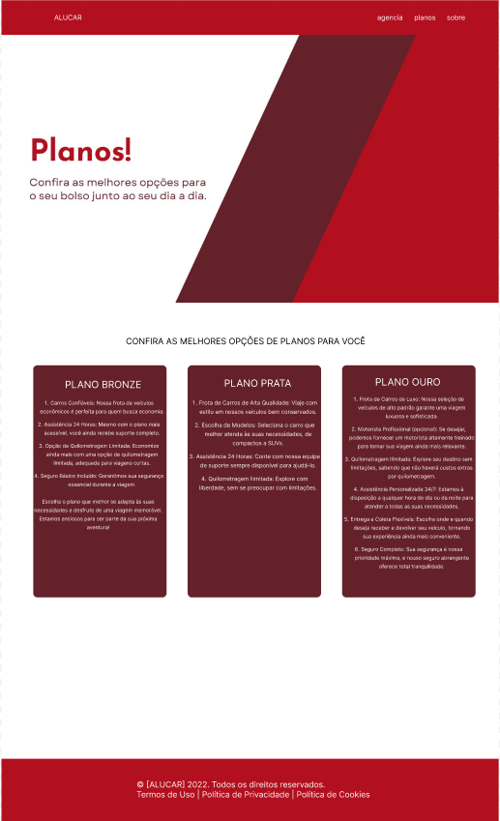
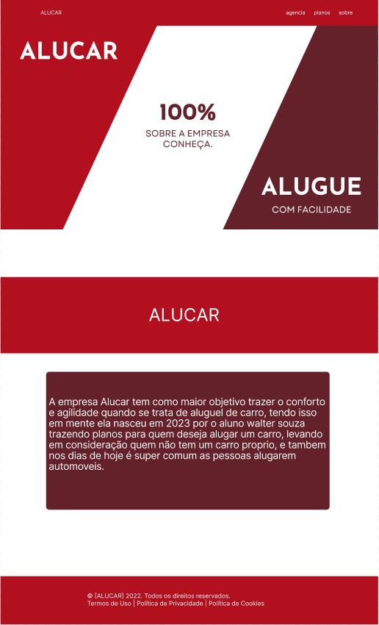
Pagina Planos
Pagina Sobre

